Slide 1
로스트아크의 암살자 직업

Slide 2
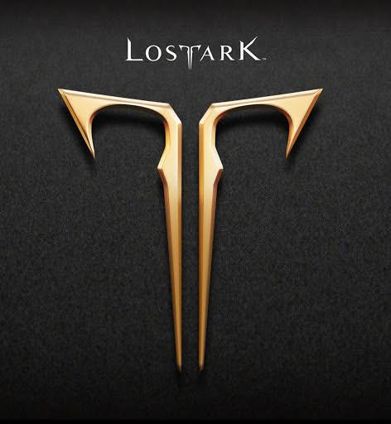
목차
1. 자기소개
2. 이걸 만든 계기
3. 암살자들의 특징
4. 프로젝트 화면
5. 힘들었던 점
6. 배운 점
7. 느낀 점

Slide 3
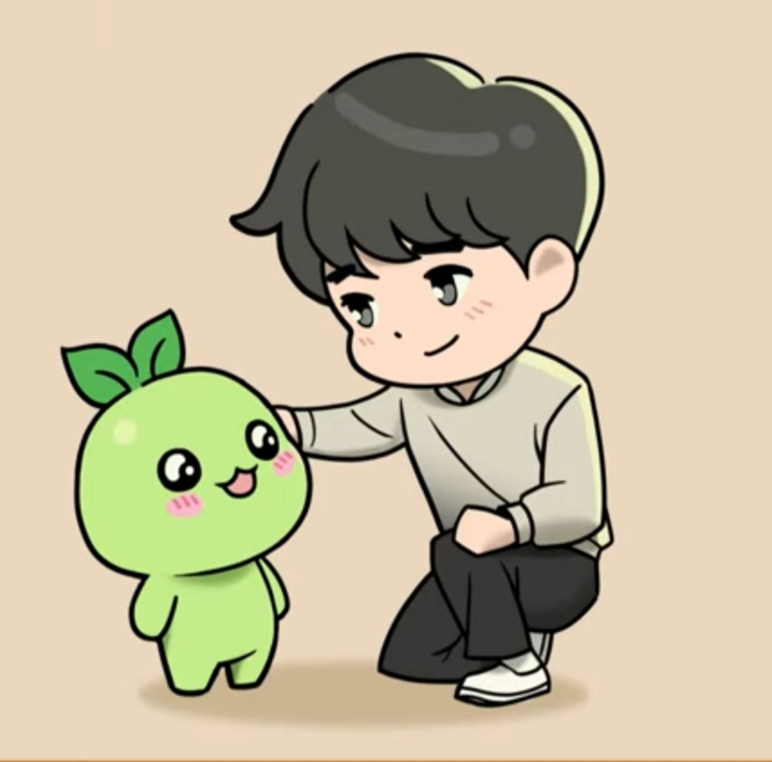
RPG를 좋아하기도 하고 재미가 있어서 로스트아크를 2월초 부터 시작하여 즐기면서 게임을 하고 이 게임에서 많은 일이 일어나서 만들게 되었습니다.
이것을 만든 계기

Slide 4
ASSASSIN
기동성이 좋아서 빠르다.
딜이 쌔서 많이 하지만 세팅이 비싸다.
암살자 답게 커마는 예쁘다.
세팅을 다르게 하면 딜이 다르게 나온다.
암살자 들은 서로 스킬들이 다르다.
암살자
암살자들의 특징!

Slide 5
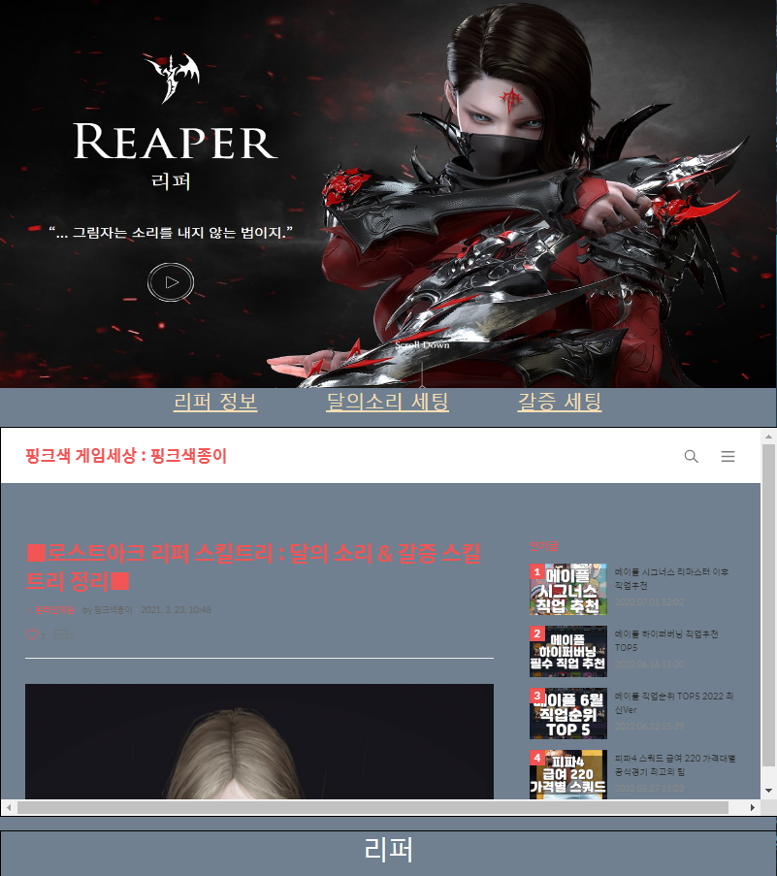
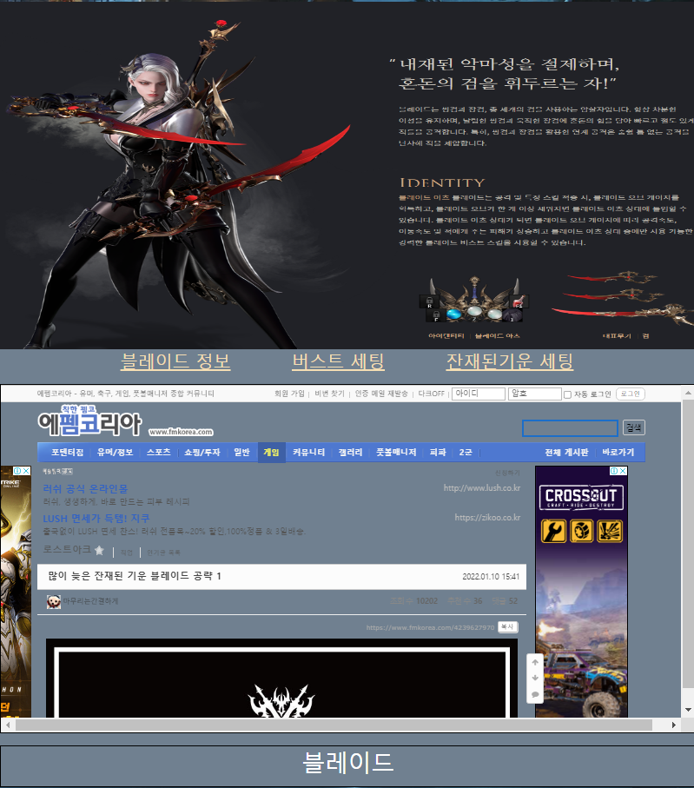
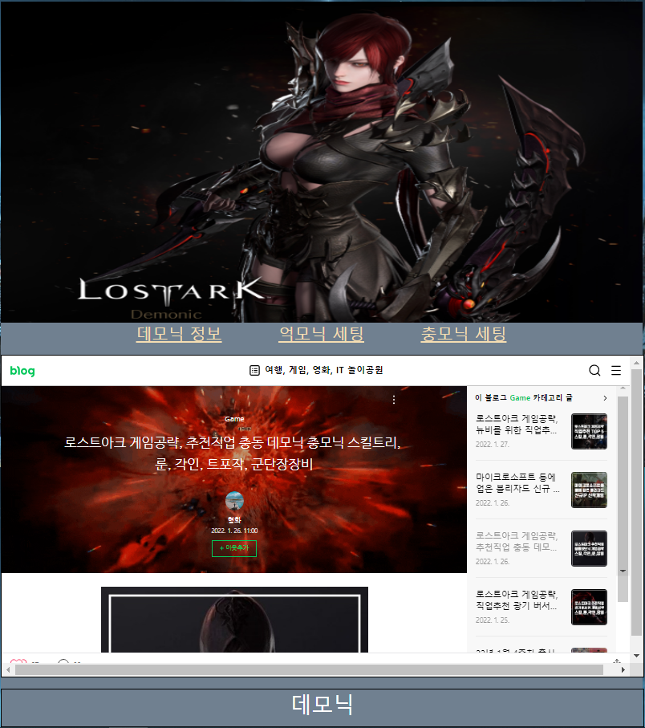
ASSASSIN
프로젝트 화면
리퍼
블레이드
데모닉

Slide 6
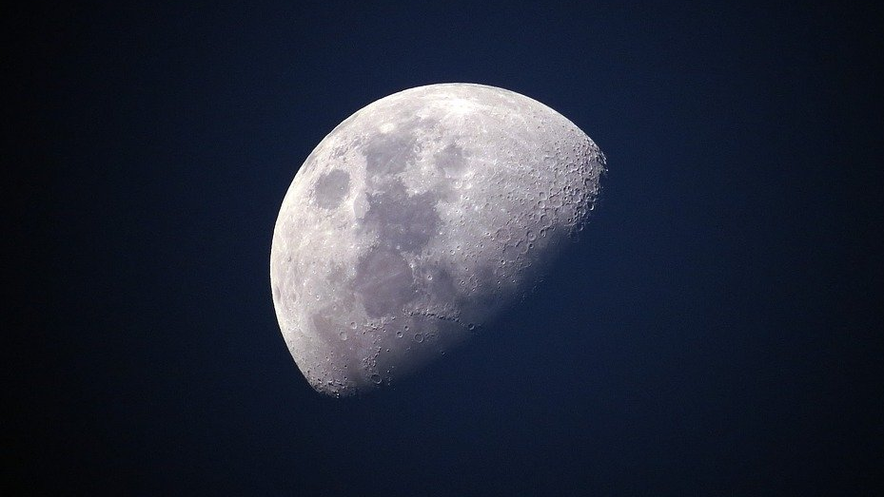

ASSASSIN
힘들었던 점
힘들었던점
1. 자바 스크립트를 넣을 것이 없어 생각을 많이 했다.
2. 각 캐릭터 들의 잘 맞는 사진을 찾기 힘들었다.
ADSTOREPOST.COM

Slide 7

ASSASSIN
배운 점
1. 자바 스크립트는 생각보다 더 어려운 것 같다
2. 코딩에 대하여 잘 알게 되었다.

Slide 8

ASSASSIN
느낀점
코딩은 공부를 해야 재미가 있을 것 같았고 자바 스크립트는 어려운 느낌이 많이 들어 힘들었다.

Slide 9


수고하셨습니다

